Slide 1
STŘEDOVĚKÉ KRONIKY JAKO HISTORICKÝ PRAMEN
Mgr. Anna Košátková (anna.kosatkova@seznam.cz)
Mgr. Jan Malý (maly.usti@gmail.com)

Slide 2
úterý 17:30 – 19:00, místnost č. 209
požadavky k atestaci:
Kolokvium: aktivní účast na přednáškách, aktivní zapojení do závěrečné diskuze (nastudovat vybraný pramen)
Zápočet: aktivní účast na přednáškách, docházka (povolené maximálně 4 absence)
Zkouška: pohovor na základě prostudované odborné literatury – samostatná prezentace jednoho vybraného okruhu nebo konkrétního pramene

Slide 3
Užitečné odkazy
https://archive.org/
http://cms.flu.cas.cz/cz/badatele/sources-on-line.html
http://www.dmgh.de/de/fs2/object/display.html?zoom=0.75&sortIndex=010
gallica.fr
books.google.com
www.bl.uk
www.manuscriptorium.cz
http://sourcebooks.fordham.edu/sbook2.asp

Slide 4
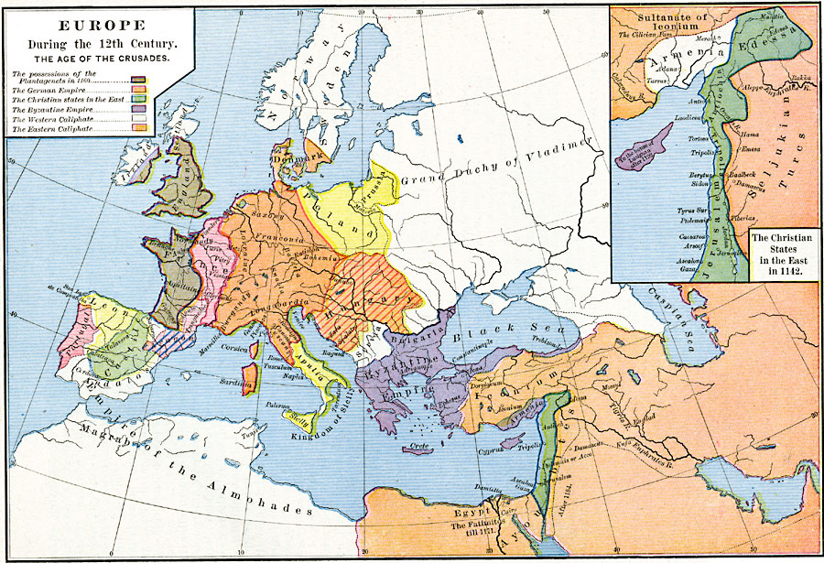

Slide 5
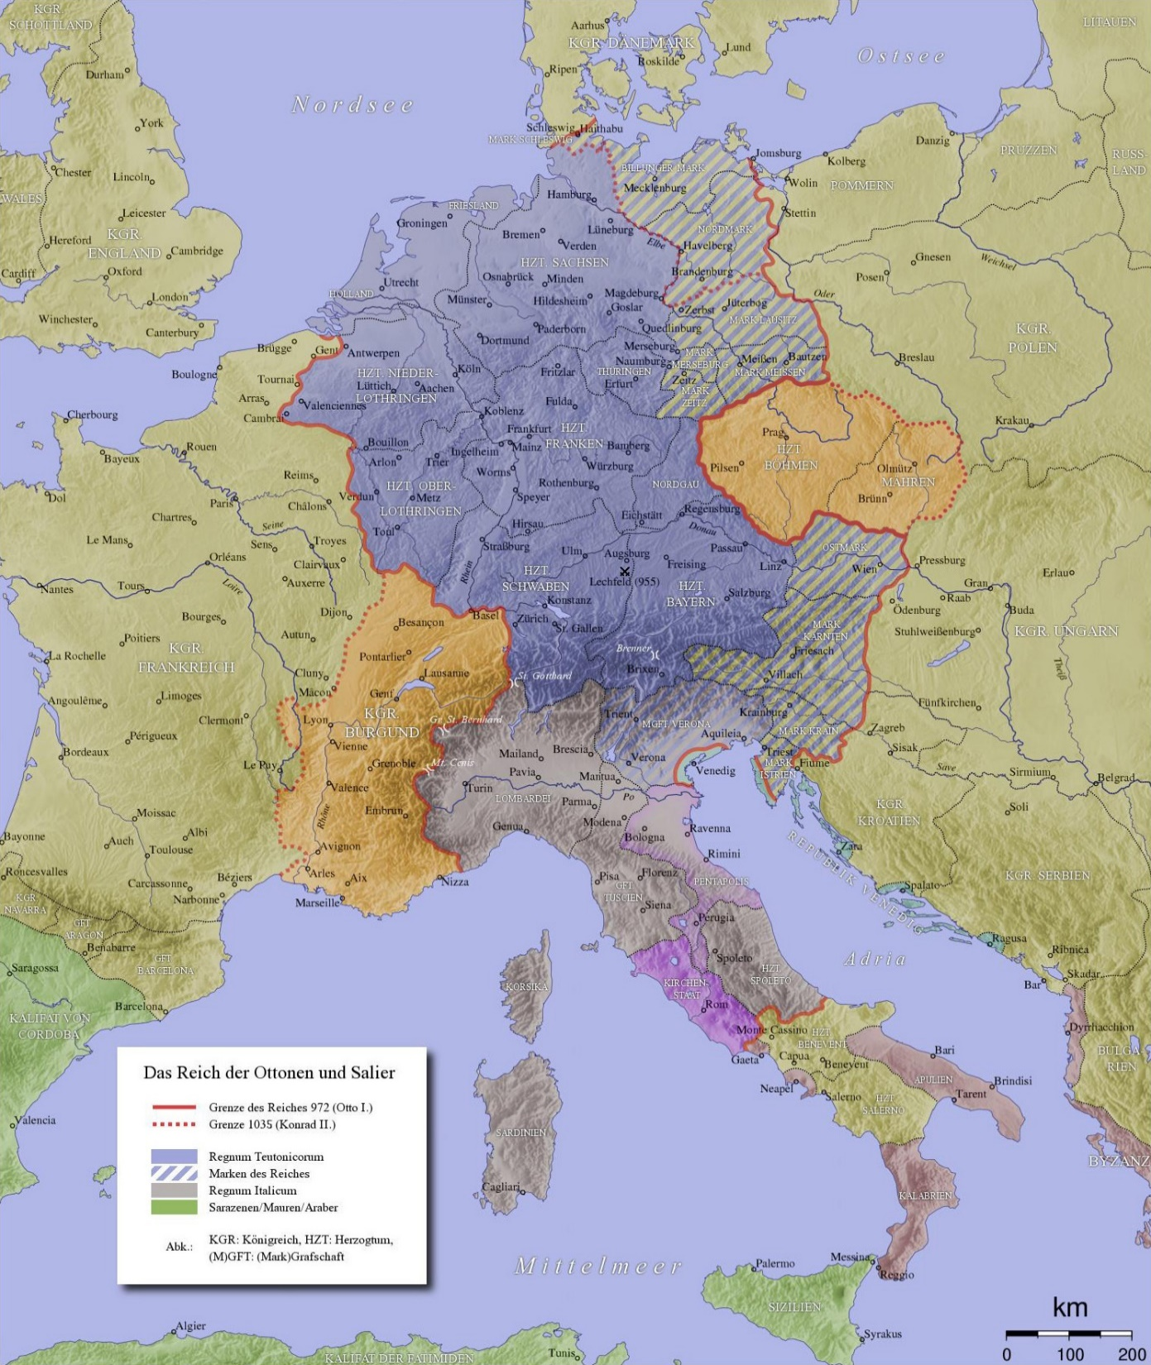

Slide 6
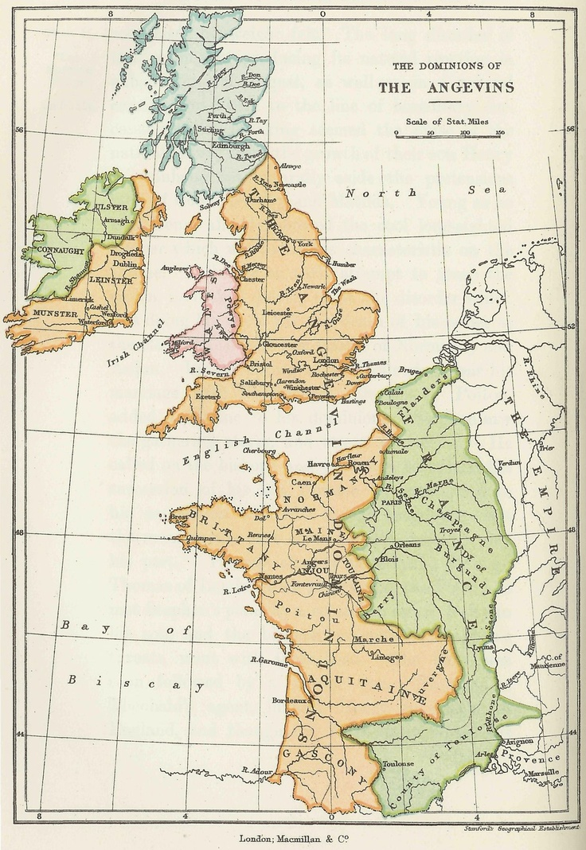

Slide 7
TYPY NARATIVNÍCH PRAMENŮ
annales – především klášterní záznamy (Annales monastici - významné např. Anály opatství Magram)
gesta – činy králů – Gesta Regis Henrici Secundi et Ricardi Primi (Roger z Howdenu?), Gesta Philippi Augusti (Rigord, Vilém Bretaňský)
vita – život (králů, biskupů…) Vita Ludovici Grossi (Suger o Ludvíkovi VI.), Vita Hugonis (Adam z Eynshamu o biskupovi Hugovi z Lincolnu)
historia, chronica – obecné dějiny (Flores Historiarum – Roger z Wendoveru, Chronica Maiora – Matouš Pařížský, Grandes Chroniques de France – od 13. století při opatství St. Denis)
legendy – hagiografie, vyprávění o životech svatých, kronikářské prvky (Kristiánova legenda)
eposy – též mohly sloužit pro osvětlení dějin (alexandrovská látka)
básně – minnesang, součást především veršovaných kronik

Slide 8
STŘEDOVĚKÉ KRONIKY
univerzální kroniky / univerzální historiografie / Weltchronik
historiografie státnÍ / národní / regionální
historie institucionální
→ církevní historiografie (instituce, řády)
→ historiografie šlechty
městská historiografie
vesnické kroniky – výjimka rakouská vesnice Groisern (14./15. století)

Slide 9
ÚKOLY STŘEDOVĚKÝCH (UNIVERZÁLNÍCH) KRONIK
podpora právních nároků
formování ideologie
nebyla svébytná vědecká disciplína pracující vlastní metodou.
objektivita – kritika pramene – příčinné souvislosti mezi fakty ???
umožnit lepší porozumění Bibli
poznat první doby křesťanství
poskytnout základní historickou osnovu, již by mohli teologové připojit ke scholastickým výkladům
rozptýlení panovnickým / šlechtickým dvorům

Slide 10
VERŠOVANÉ PRAMENY
specifický typ pramene
latina / vernakulární jazyk
např.
Estoire de Guerre Sainte od Ambrože (dějiny 3. křížové výpravy), Philippide – Vilém Bretaňský - oslava Filipa II. Augusta
Deutsche Kaiserchronik, Veršovaná kronika Otakara Štýrského, Dílo Janse Enikela, Světové kroniky Rudolfa von Ems a Heinricha von München
Kronika tak řečeného Dalimila

Slide 11
FAKTORY OVLIVŇUJÍCÍ VÝPOVĚDNÍ HODNOTU HISTORIOGRAFICKÝCH PRAMENŮ
výpovědní hodnota
literární hodnota
KDO?
CO?
KDY?
PROČ?

Slide 12
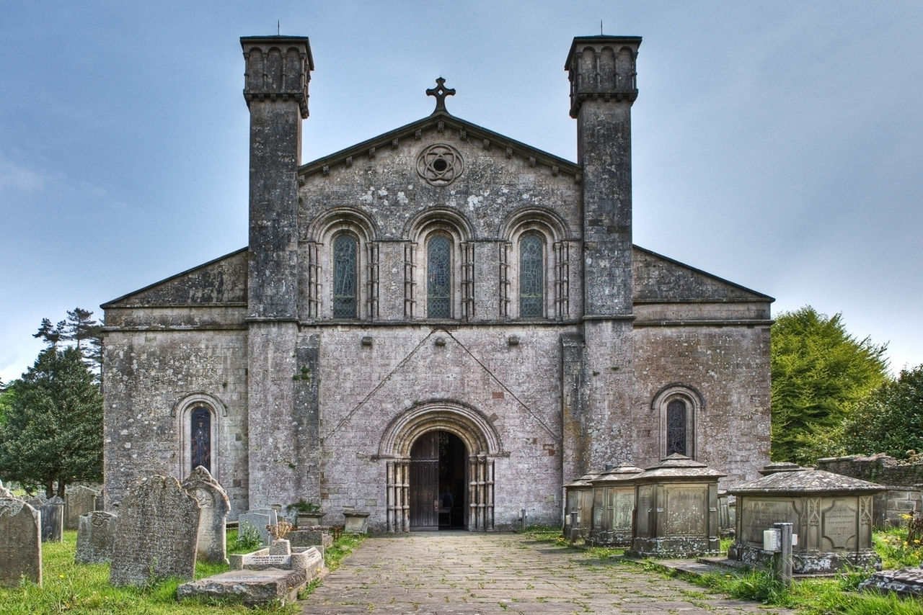
Opatství Margam v Anglii

Slide 13
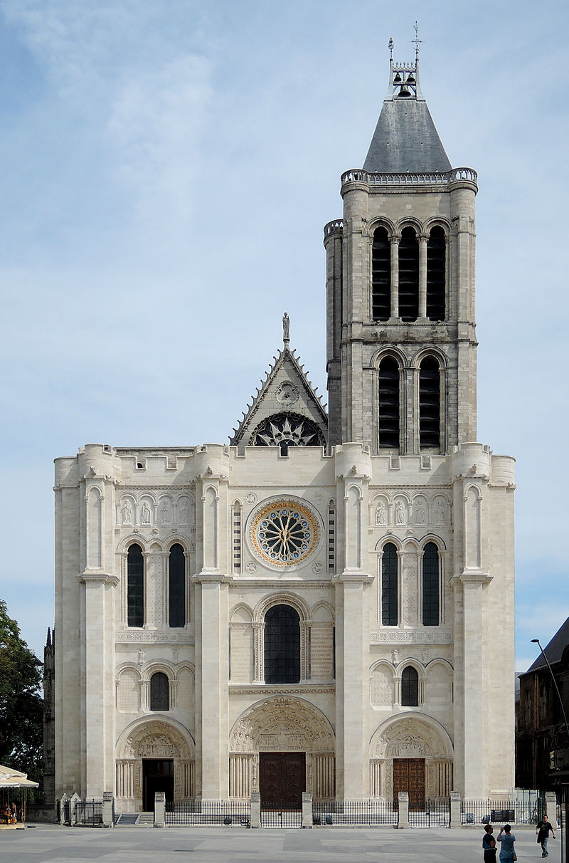
Opatství Saint Denis u Paříže

Slide 14
„Pak tedy přijel král Anglie po Seině ve své lodi, a protože nechtěl přistát, hovořil s králem Francie přímo z paluby. Král Francie pak seděl na koni na břehu řeky a mluvil s králem Anglie z očí do očí.“
(Roger z Howdenu, Chronica, 1199)

Slide 15
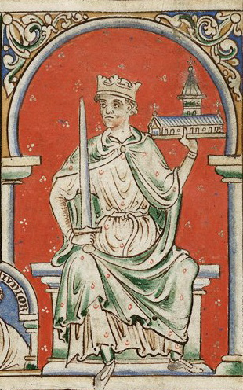

Slide 16
Karl was chuone,
Karl was scône,
Karl was genædic,
Karl was sælic,
Karl was teumuote,
Karl was stæte,
unt hête iedoch die guote.
Karl was lobelîch,
Karl was vorhtlîch,
Karlen lobete man pillîche
in Rômischen rîchen
vor allen werltkunigen:
er habete die aller maisten tugende.
Daz buoch saget vur wâr:
daz rîche hêt er sehs unt vierzic jâr
unt niun mânode mêre
da ze Âche begruob man den hêrren.
Karl war kühn,
Karl war edel,
Karl war gnädig,
Karl war gottbegnadet,
Karl war ehrführtig,
Karl war geradlinig,
besaβ aber auch Güte.
Karl war ruhmreich,
Karl war furchteinflöβend,
Karl pries man mit Fug und Recht
im gesamten Römischen Reich
vor allen Königen auf Erden.
Er besaβ mehr Vorzüge als jeder andere.
Die Quelle bezeugt die Wahrheit:
Sechsundvierzig Jahre
und neun Monate regierte er das Reich.
In Aachen begrub man den Herrscher.

Slide 17
hie lac erslagen ûf dem plân
der aller tiuriste man,
der ie getrouc krône,
wan daz er nâch Werlde lône
mit aller sîner maht
alze sêre vaht.
swaz nâch der Werlt geziuht,
nihtes er daz schiut,
er diente der Werlt dâmit.
daz ist ein unguiter sit
an den kunigen gerlich,
die zepter, krône und wîch
darumbe man siht nemen,
daz si des sol gezemen,
daz si behalten diu gebot,
diu dâ ziehent ze got.
wand ist daz wâr, daz man seit,
daz niemen miz gewârheit
mac gedienen zwein hern,
die niht gelîcher gern.

Slide 18
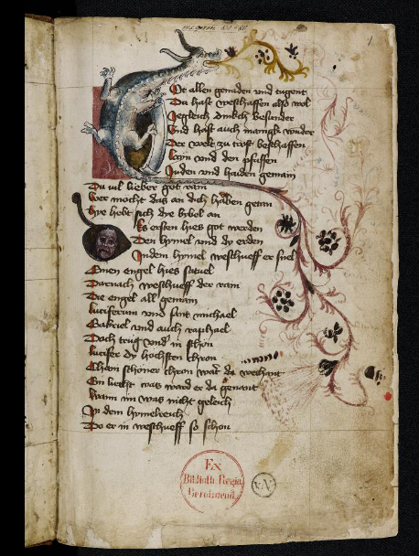
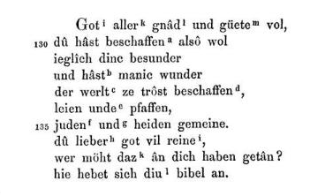

Slide 19
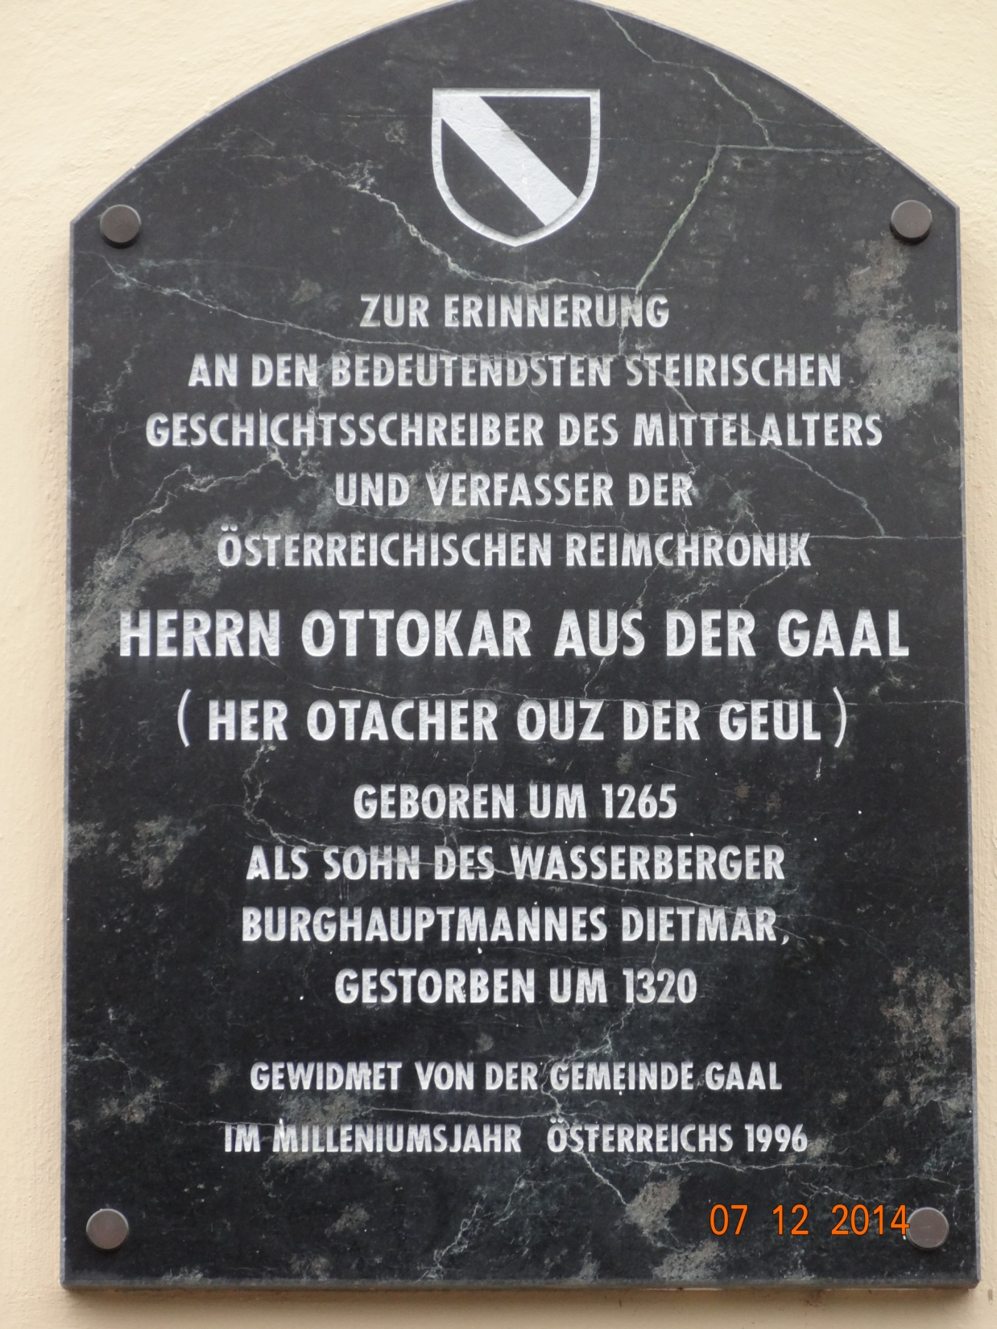

Slide 20
